Slide 1
Муниципальное бюджетное дошкольное образовательное учреждение
детский сад № 125 город Тверь
Проект
«Читаем вместе»
Группа «Семицветик»

Slide 2
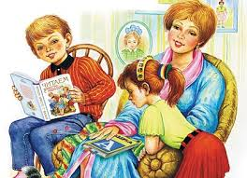
«Почитай мне, мама,
Книги Агнии Барто»

Slide 3
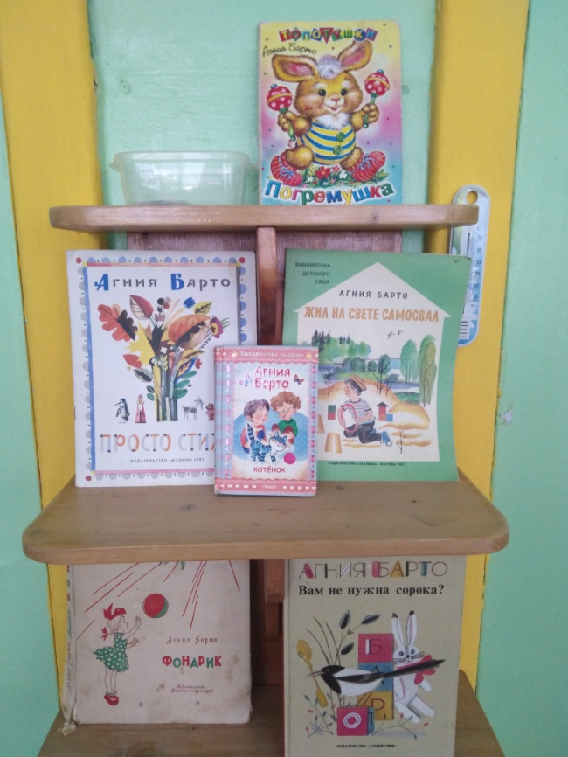
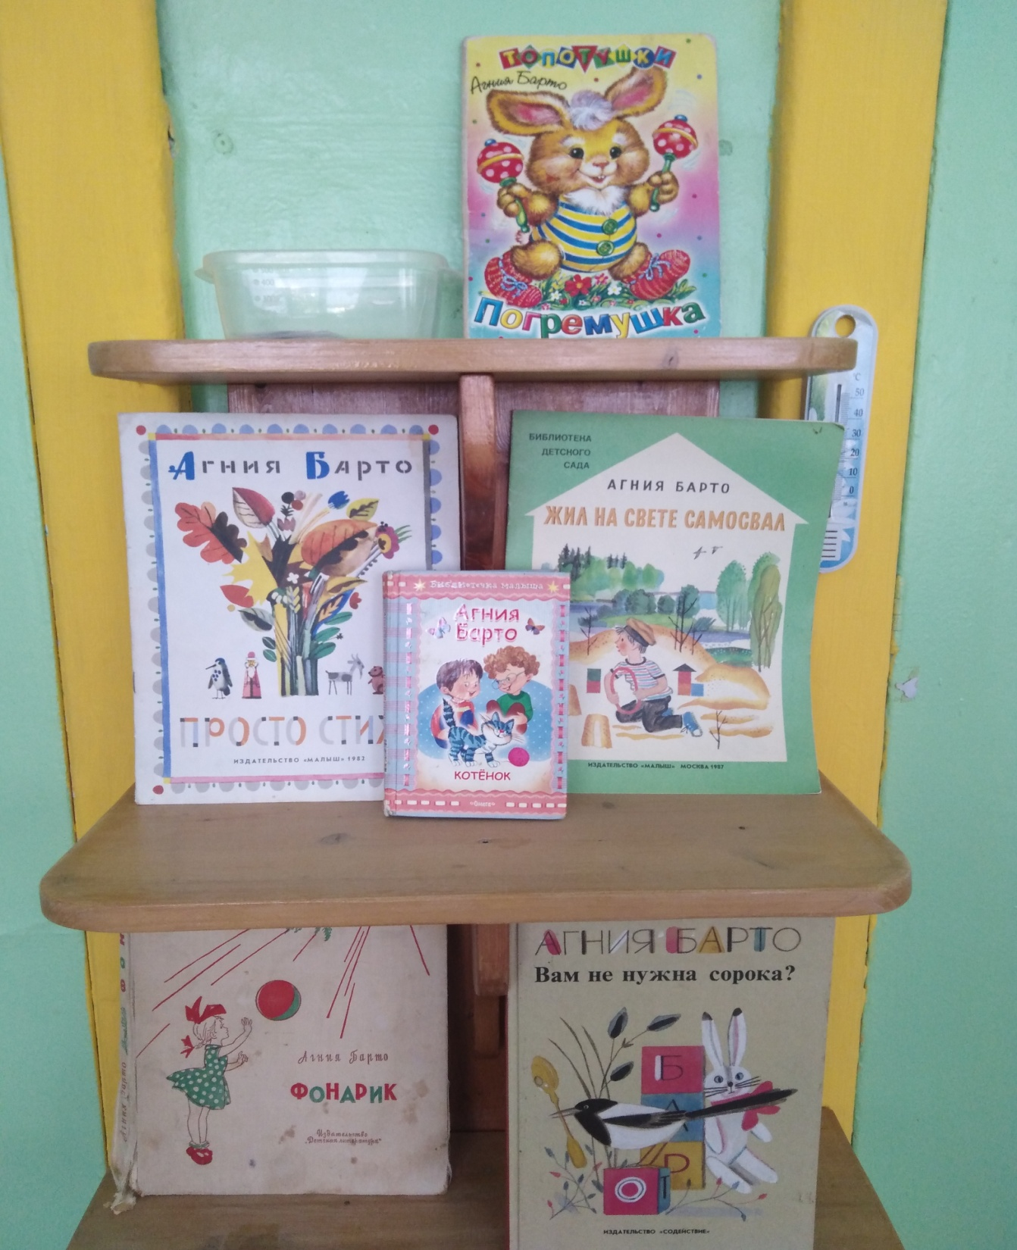
Выставка книг для чтения в саду

Slide 4
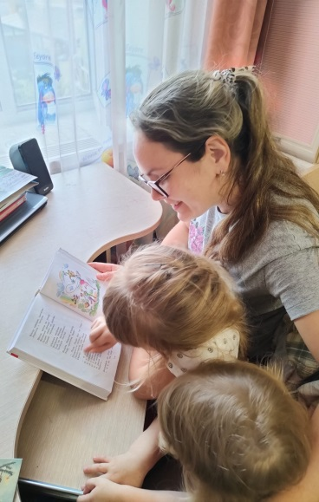
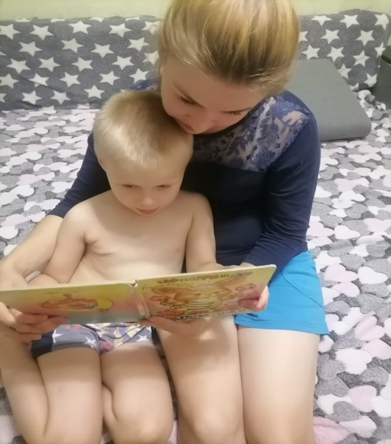
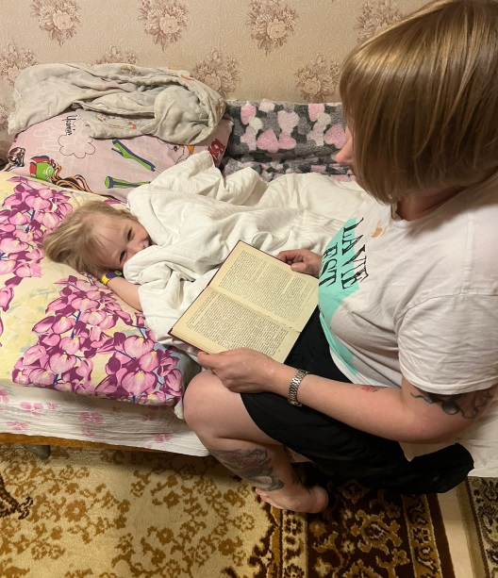
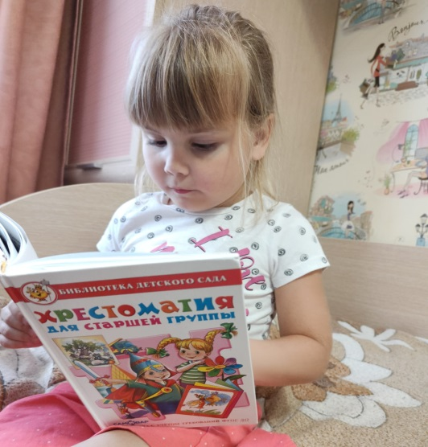
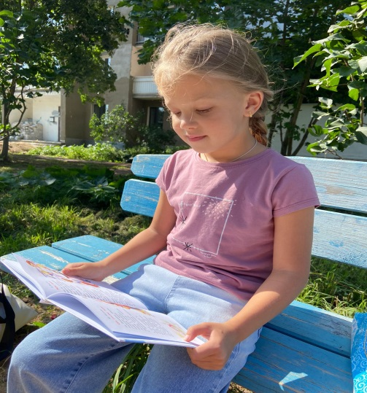
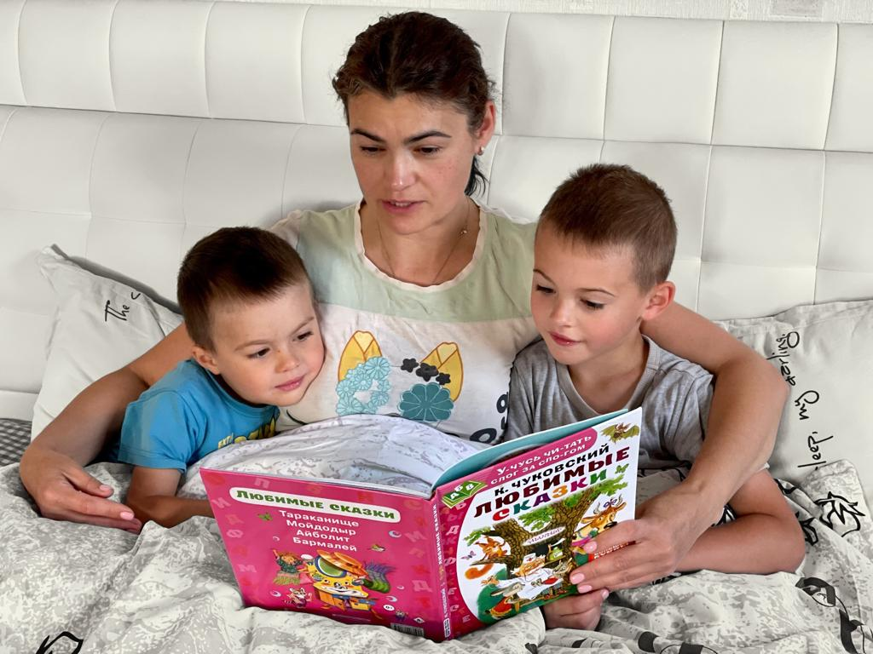
Чтение книг с родителями

